Slide 1
Tema:
“Sistema de control de matricula y pagos”
Integrantes :
-Alaban Ortiz Fernando
-Obispo Mego Hugo
-Fuertes Marcelo Armando
-Vega Bazán Edgar

Slide 2
Dedicatoria :
Este trabajo es dirigido a nuestro profesor Coronel Castillo, Gustavo Quien nos enseño durante todo el ciclo
el significado de “programando Pensando en servicios.”
Resumen:
En el informe describimos como se modeló,analizó,diseñó
E implementó el sistema de control de matricula y pagos
De la institución “El alma del saber” detallaremos paso a
Paso desde el modelado hasta la implementación y su uso.

Slide 3
Introducción :
El objetivo del presente proyecto es resolver un problema por el cual viene atravesando la institución educativa “El Alma del Saber”, este problema es a causa de no poder tener información precisa y correcta sobre las matrículas y los pagos dentro de la institución generando un desorden total dentro de esta, mediante el informe se describirá como daremos solución a dicho problema.
Alcances y limitaciones :
*Alcance :Ser un software diseñado para los usuarios que lo necesiten.
*Limitaciones :Debe existir por lo menos dos actores en donde podamos aplicar los casos de uso del sistema.

Slide 4
DETALLES DEL REQUERIMIENTO :
La base de datos a utilizar es MySQL.
La contraseña de los usuarios se debe guardar encriptada.
Se debe usar la arquitectura en capas.
El desarrollo del backend se debe realizar en plataforma PHP.
El desarrollo del frontend se deja a criterio de los integrantes del cada grupo de trabajo.

Slide 5
Diagrama de Uso UML :
Como podemos
Ver tenemos dos
Actores.

Slide 6
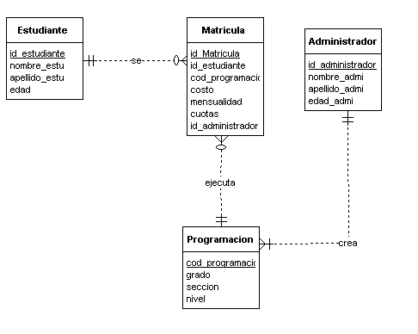
Modelo de Base de Datos :
Lo primero que veremos es el modelo ER

Slide 7
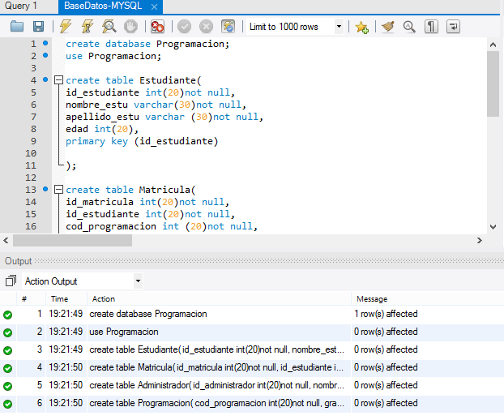
Lo segundo que veremos es la implementación en la base de Datos :

Slide 8
Prototipos del Sistema :

Slide 9
Conclusiones :
- Concluimos que el modelado de un sistema es muy importante antes de empezar a estructurarlo e implementarlo.
- También podemos decir que es muy útil que todas las instituciones educativas tengan un sistema que cumpla con todos los requerimientos necesarios para que de esta manera sea muy organizada.

Slide 10
Gracias

